Slide 1
Nghe - viết
Làm việc thật là vui

Slide 2
Hoạt động 1:
Nghe – viết
“Làm việc thật là vui”

Slide 3
Làm việc thật là vui
Quanh ta, mọi vật, mọi người đều làm việc.
Cái đồng hồ báo phút, báo giờ. Con gà trống gáy vang báo trời sắp sáng. Con tu hú gọi mùa vải chín. Cành đào nở hoa cho sắc xuân thêm rực rỡ, ngày xuân thêm tưng bừng.

Slide 4
Làm việc thật là vui
Quanh ta, mọi vật, mọi người đều làm việc.
Cái đồng hồ báo phút, báo giờ. Con gà trống gáy vang báo trời sắp sáng. Con tu hú gọi mùa vải chín. Cành đào nở hoa cho sắc xuân thêm rực rỡ, ngày xuân thêm tưng bừng.

Slide 5
Những chữ khó viết:
làm việc, báo giờ, sắp sáng, sắc xuân, rực rỡ,...

Slide 6
Hoạt động 2: Tìm những chữ cái còn thiếu trong bảng. Học thuộc tên các chữ cái.
Số thứ tự | Chữ cái | Tên chữ cái
10 | g | giê
11 |  | hát
12 |  | i
13 | k | ca
14 |  | e-lờ
Số thứ tự | Chữ cái | Tên chữ cái
15 | m | em-mờ
16 |  | en-nờ
17 |  | o
18 | ô | ô
19 |  | ơ

Slide 7
Hoạt động 2: Tìm những chữ cái còn thiếu trong bảng. Học thuộc tên các chữ cái.
Số thứ tự | Chữ cái | Tên chữ cái
10 | g | giê
11 |  | hát
12 |  | i
13 | k | ca
14 |  | e-lờ
Số thứ tự | Chữ cái | Tên chữ cái
15 | m | em-mờ
16 |  | en-nờ
17 |  | o
18 | ô | ô
19 |  | ơ
h
n
i
o
l
ơ

Slide 8
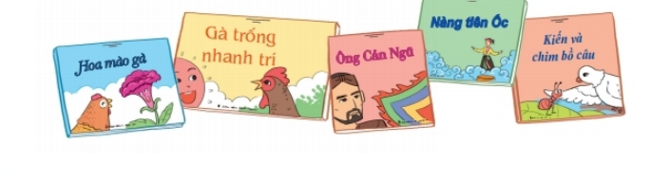
Hoạt động 3. Dựa vào chữ cái đầu tiên, sắp xếp tên các cuốn sách theo thứ tự trong bảng chữ cái

Slide 9

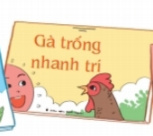
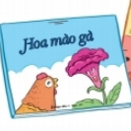

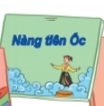
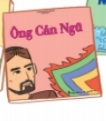

Slide 10
TỔNG KẾT

